Slide 1

Universidad de la Integración de las Américas FACULTADE DE INGENIERIA INGENIERIA EN INFORMATICA SISTEMAS OPERATIVOS Maura Eliana Medina Almada Matrícula: 2024101306 – 21/06/2025

Slide 2
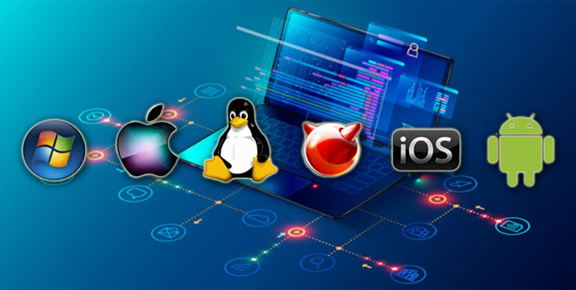
ÍNDICE
Introducción
Objetivos
Criterios y Metodología
Laboratorio 1: Gestión de Procesos
Laboratorio 2: Gestión de Memoria (Windows 10)
Laboratorio 3: Sistemas de Archivos
Laboratorio 4: Seguridad del Sistema
Laboratorio 5: Rendimiento y Optimización
Conclusiones y Recomendaciones

Slide 3

INTRODUCCIÓN
- Analizar el funcionamiento real de los sistemas operativos usando laboratorios virtuales.
- Observar y experimentar procesos, memoria, archivos y seguridad.
- Reforzar los conceptos teóricos con prácticas reales en Windows y Linux.

Slide 4

OBJETIVOS
Aplicar conocimientos teóricos en entornos virtualizados.
Observar el comportamiento real de los SO, medir rendimientos y diagnosticar problemas.
Documentar hallazgos y proponer soluciones prácticas.

Slide 5

CRITERIOS Y METODOLOGÍA
Crear un "Laboratorio Personal de Análisis".
Experimentos controlados: procesos, memoria, archivos, seguridad.
Entorno: máquinas virtuales en Windows y Linux.
Documentación científica de actividades y resultados.

Slide 6

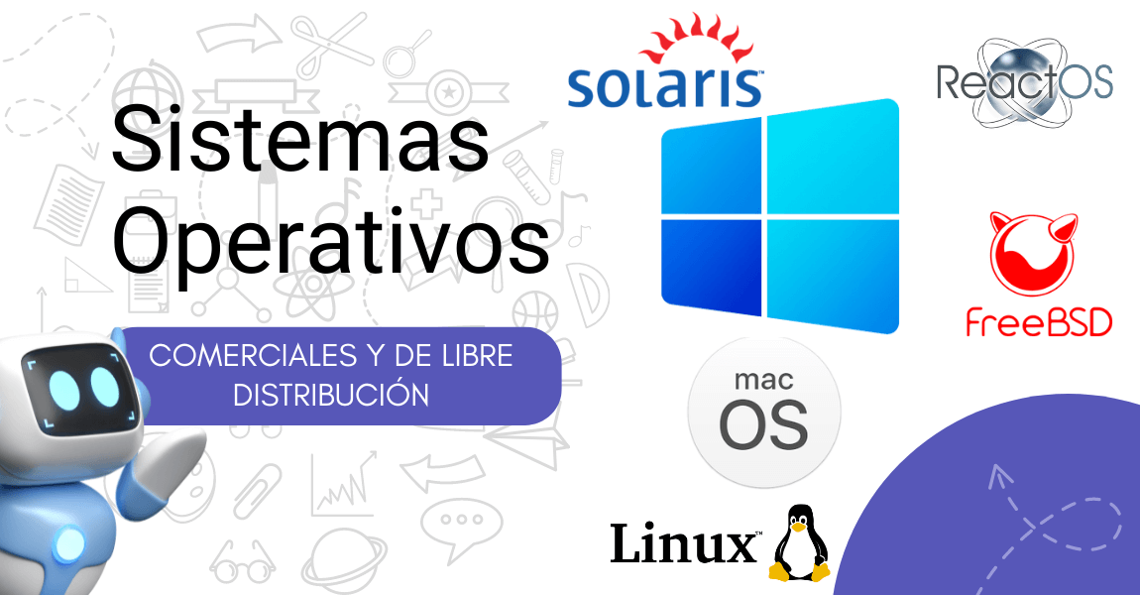
Laboratorio 1: Gestión de Procesos
- Entorno: Máquinas virtuales Windows y Linux.
- Uso de:
Administrador de tareas (Windows)
`top`/`htop` (Linux)
- Simulación con scripts en Python de los estados de un proceso:
Nuevo, Listo, Ejecutando, Bloqueado, Terminado.
- Observación y captura de estados de proceso.
- Comparación de algoritmos de planificación FIFO y Round Robin.
- Simulación de deadlocks y estrategias de prevención.

Slide 7
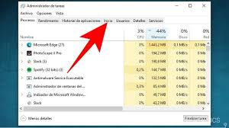
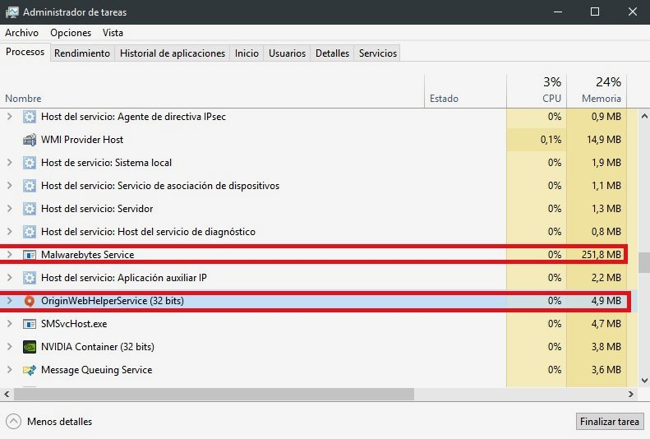
Laboratorio 2: Gestión de Memoria (Windows 10)
- Monitoreo con Administrador de Tareas y Monitor de Recursos.
- Diferencia entre memoria física y virtual (RAM vs. swap).
- Documentación del uso inicial, apertura gradual de aplicaciones:
Observación de RAM usada y archivo de paginación.
Medición del impacto en el rendimiento.
- Experimentos: latencia, tiempos de carga y congelamiento del sistema.

Slide 8
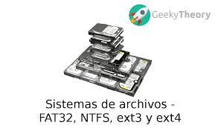
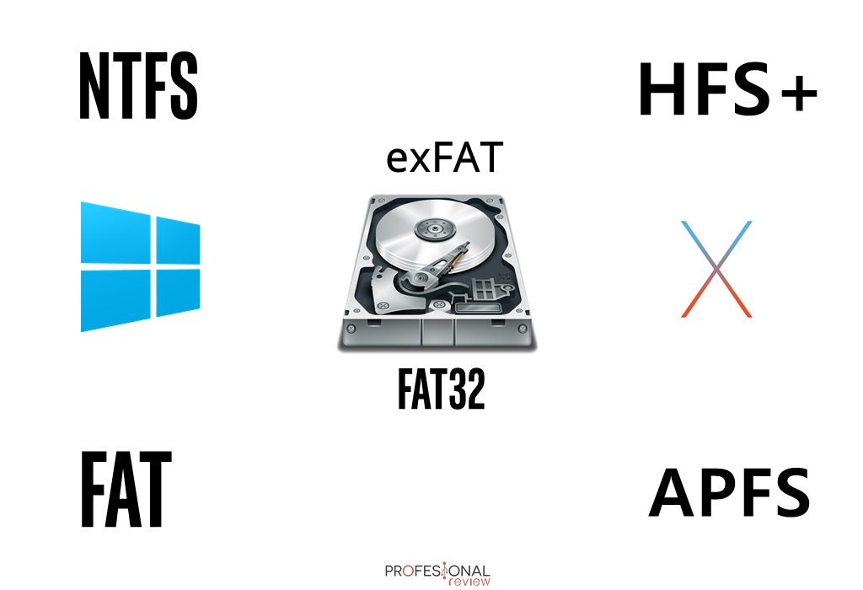
Laboratorio 3: Sistemas de Archivos
- Formateo de USB en FAT32, NTFS, exFAT.
- Copia de archivos de diferentes tamaños y carpetas con muchos elementos.
- Documentación:
Velocidades de transferencia y limitaciones prácticas.
Ventajas y desventajas de cada sistema de archivos.
- Asignación y prueba de permisos en carpetas según grupo/usuario.

Slide 9



Laboratorio 4: Seguridad del Sistema
- Activación y análisis de Logs de Seguridad:
Registro de eventos como inicio de sesión fallido, acceso denegado.
- Identificación y análisis de vulnerabilidades detectadas (ejemplo: CVE-2025-21298).
- Herramientas usadas: Visor de Eventos de Windows, Wazhu.
- Creación de listas de verificación de seguridad y monitoreo de servicios activos.

Slide 10
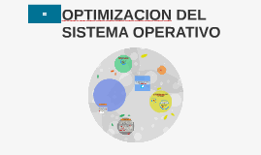


Laboratorio 5: Rendimiento y Optimización
Medición de:
Tiempo de arranque
Uso de CPU, memoria, disco
Benchmarking
Optimización:
Deshabilitar servicios y aplicaciones de inicio innecesarios.
Ajuste a “mejor rendimiento” en configuración visual.
Monitoreo continuo de recursos y ajustes progresivos.
- Resultados y mejoras en indicadores clave tras optimización.

Slide 11
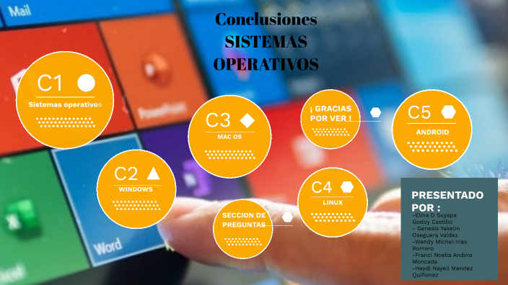

Conclusiones y Recomendaciones
- El laboratorio consolidó conocimientos mediante la experimentación.
- Documentar y analizar prácticas es crucial para detectar problemas reales.
- Se recomienda:
Fortalecer la seguridad y actualizar el sistema regularmente.
Realizar respaldos y verificar su integridad.
Monitorear y optimizar recursos del sistema.
Mantener una actitud de mejora continua y prevención de incidentes.

Slide 12
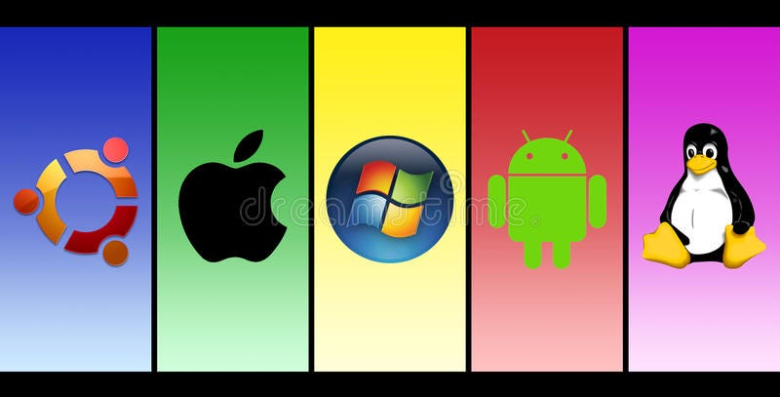
¡Muchas Gracias!
¿Preguntas?

Slide 13
Universidad de la Integración de las Américas FACULTADE DE INGENIERIA INGENIERIA EN INFORMATICA SISTEMAS OPERATIVOS Maura Eliana Medina Almada Matrícula: 2024101306 – 21/06/2025

